Slide 1
移动阅读
吉久明

Slide 2
移动阅读产品
超星移动图书馆
百度阅读
京东阅读
微信阅读
樊登读书
中国知网、万方数据、维普科技期刊等都提供手机端

Slide 3
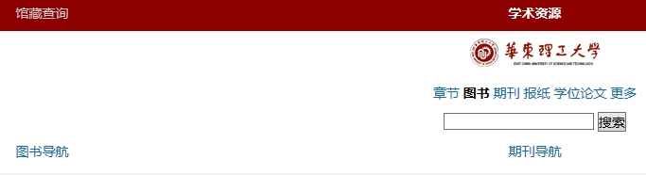
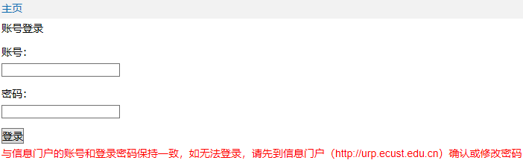
超星移动图书馆

Slide 4
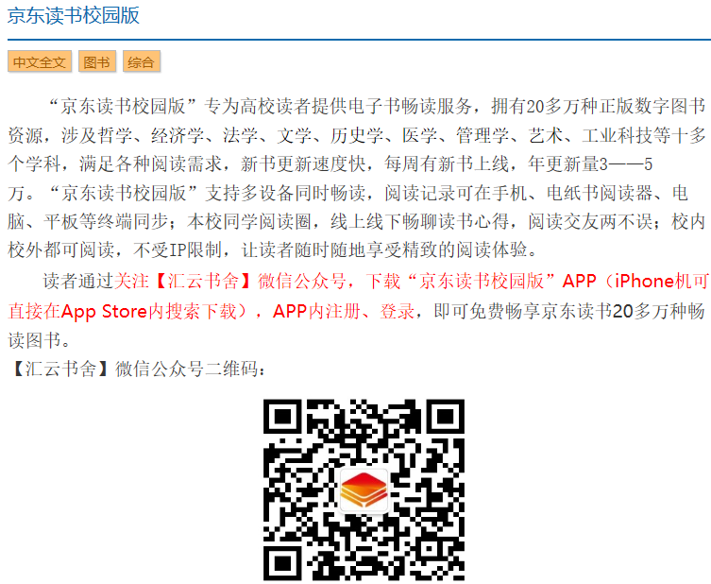
京东读书校园版

Slide 5
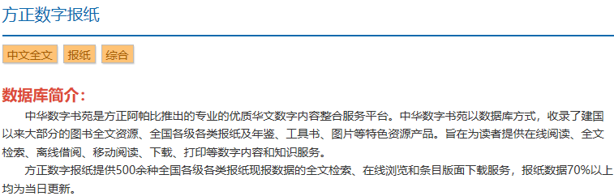
方正数字报纸

Slide 6
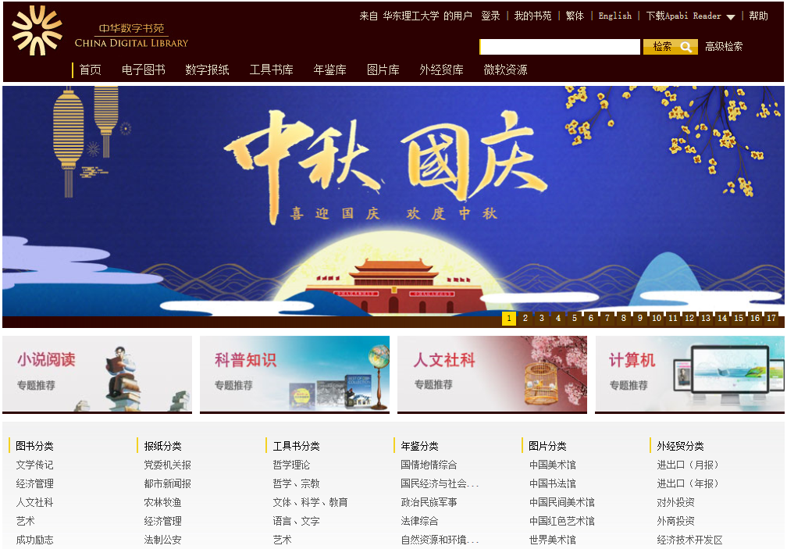
方正的中华书苑

Slide 7
移动阅读不等于碎片阅读
移动阅读是在移动终端上阅读经典图书或学术文献
手机等移动终端应用的相继开发引发了碎片阅读
碎片阅读不利于深思
碎片阅读容易成瘾
碎片阅读中，不知道时间都去哪儿了
碎片阅读也可以有机组成
提倡移动阅读而不是碎片阅读

